Slide 1
Auditoría de Seguridad y Gestión de Incidentes.
Informe Ejecutivo: Servidor Web Debian/WordPress

Slide 2
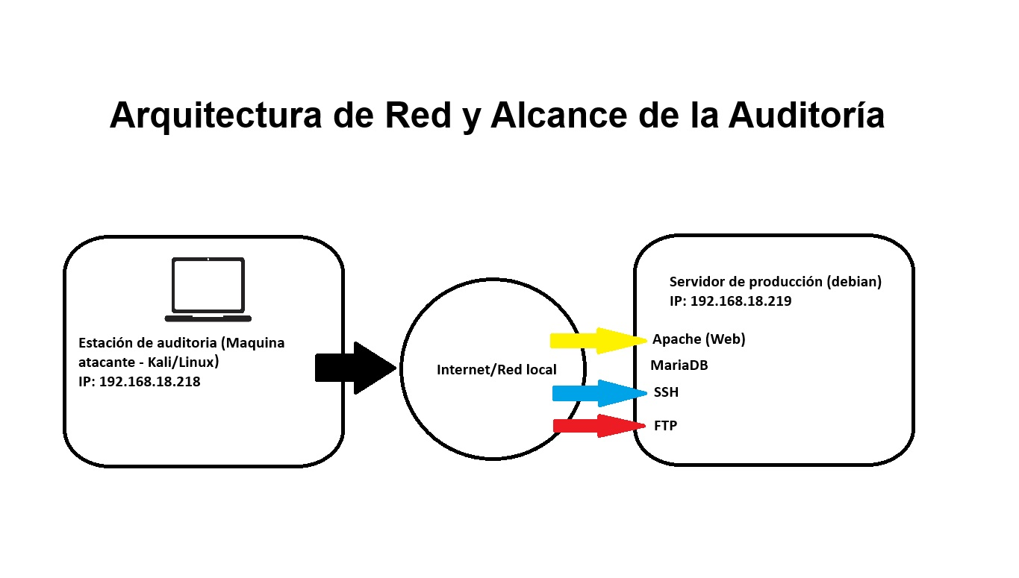

Slide 3
Estado de Compromiso Detectado
Identificación de una intrusión total en el servidor. Debido a configuraciones de seguridad críticas y contraseñas débiles, el 100% de la infraestructura y los datos estaban expuestos a atacantes externos.

Slide 4
Riesgos y Hallazgos Críticos
Exposición de Datos: Claves de base de datos en texto plano
Control Total: Acceso de administrador (Root) comprometido.
Control Total: Acceso de administrador (Root) comprometido.
Fuga de Información: Hashes de usuarios web exfiltrados

Slide 5
COMPROMISO TOTAL DEL SISTEMA

Slide 6
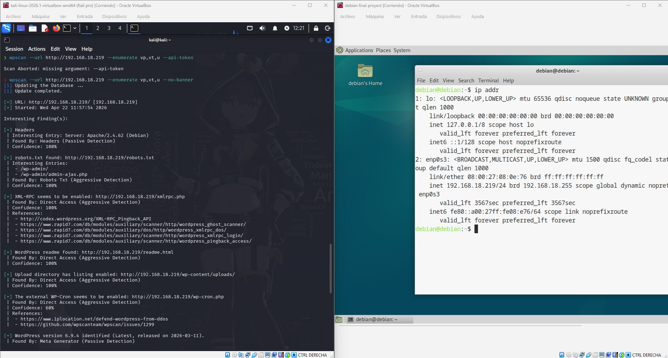
Análisis de la Brecha de Seguridad
Detección de Superficie: Identificación de servicios críticos expuestos (FTP, SSH y Web).
Acceso Remoto No Autorizado: Validación de entrada al sistema mediante protocolos de administración remota.
Auditoría Externa: Uso de herramientas profesionales para localizar vulnerabilidades en la plataforma WordPress.
Fuga de Información: Confirmación de exposición de datos técnicos del servidor (versiones de software y Kernel).
Riesgo Activo: Capacidad de ejecución de comandos en el servidor desde máquinas externas.

Slide 7
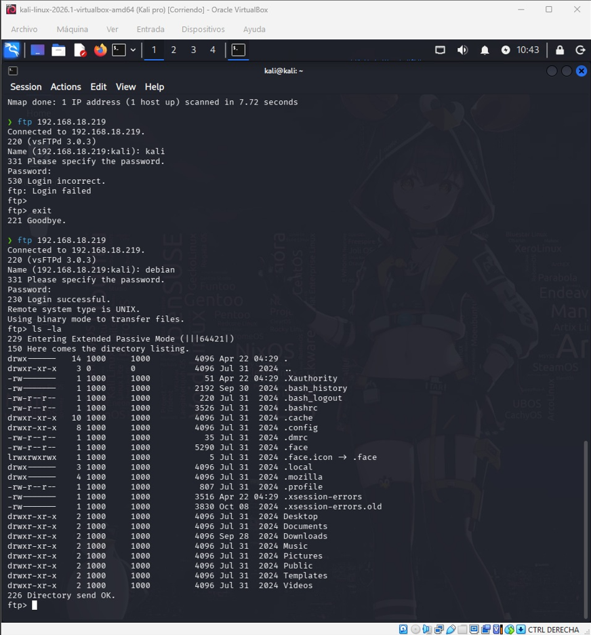
Principales Debilidades Explotadas
Bloque 1 (Imagen 2 del FTP - pág. 4 del informe PDF):
Accesos Inseguros.
El servidor FTP permitía el acceso anónimo, exponiendo historiales de comandos y rutas críticas del sistema.

Slide 8
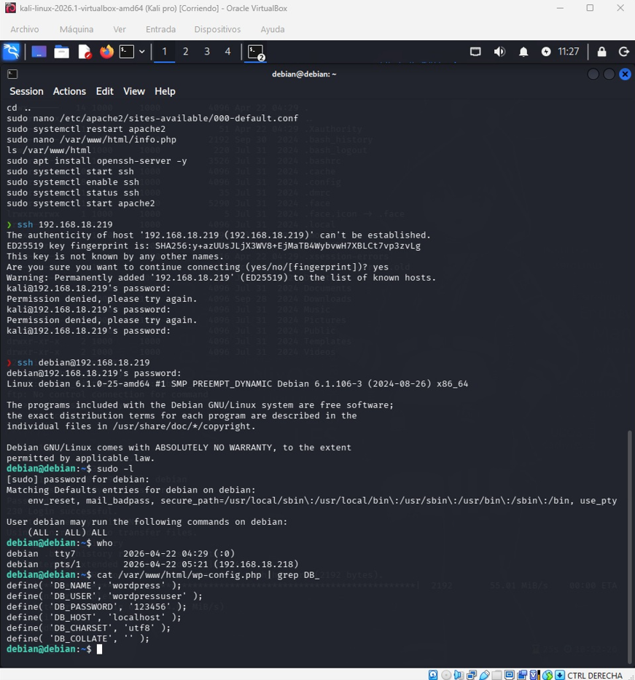
Gestión de Identidades.
Bloque 2 (Imagen 2 del wp-config "123456" - pág. 8 del informe del PDF)
Reutilización de contraseñas extremadamente débiles (123456) en servicios de administración y bases de datos.

Slide 9
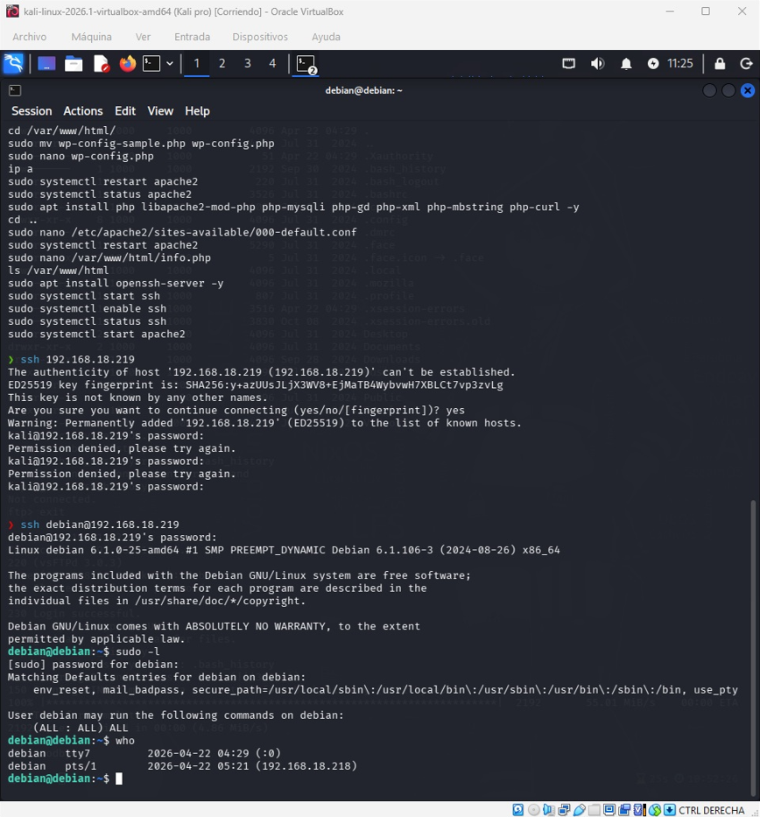
Privilegios Excesivos
Bloque 3 (Imagen 2 del sudo -l - pág. 7 del informe del PDF)
Configuración de permisos de usuario sin restricciones, permitiendo a un atacante tomar el control total del servidor (Root) de forma inmediata

Slide 10
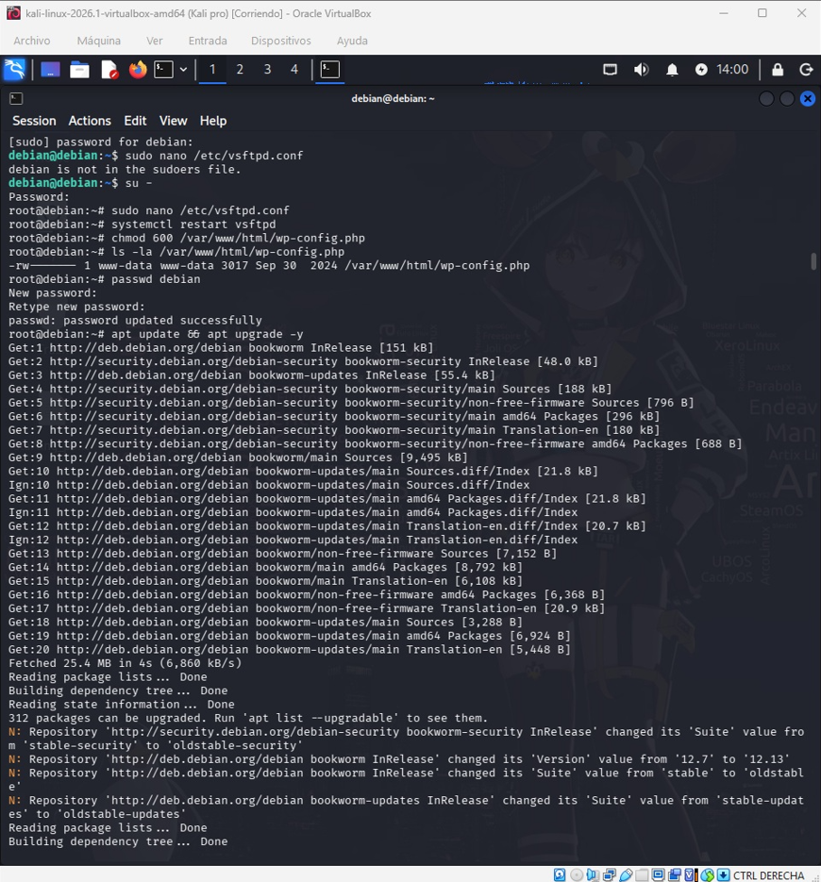
Plan de Recuperación y Saneamiento
(Imagen 1 de la pagina 19 del informe del PDF)
Resumen de acciones: Bloqueo de usuarios, cambio de contraseñas, permisos 600 y actualización del sistema

Slide 11
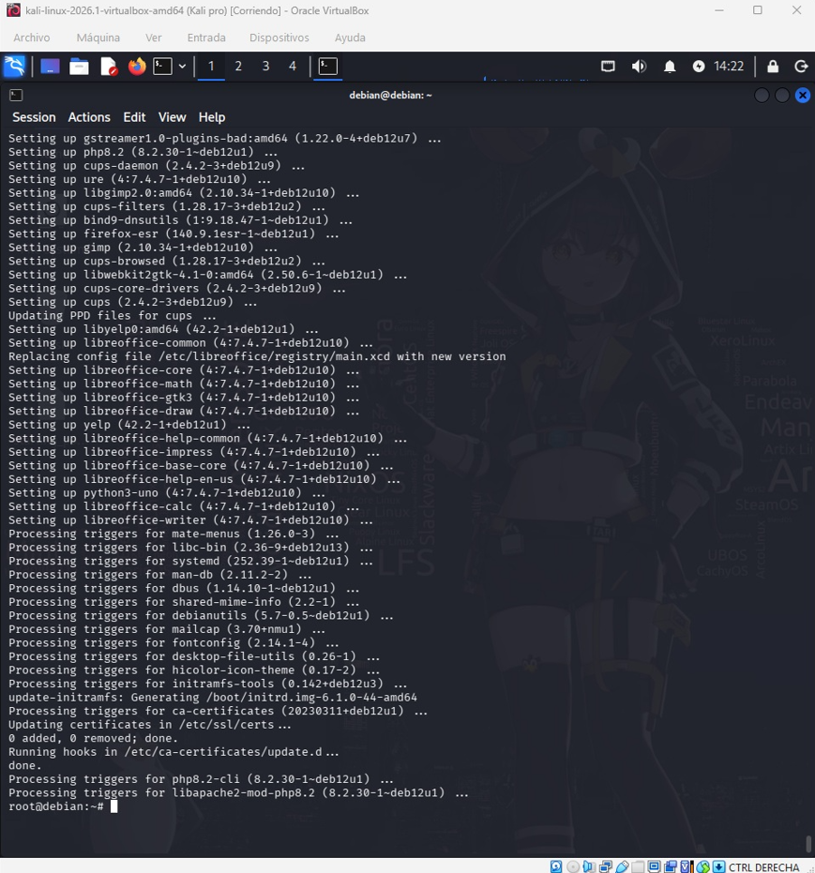
Resultado y Estado Final
Éxito en la securización.
Sistema 100% parcheado, permisos de archivos críticos corregidos y control administrativo recuperado.

